Slide 1
Implementace překladače imperativního jazyka IFJ17
Pavel Parma, Vojtěch Bargl,
Jakub Čábera, Tomáš Vondráček

Slide 2
Agenda
Architektura
Zvláštnosti datových struktur
Genericita
Trie
Pipeline
Heap register
Simulátor proměnných

Slide 3
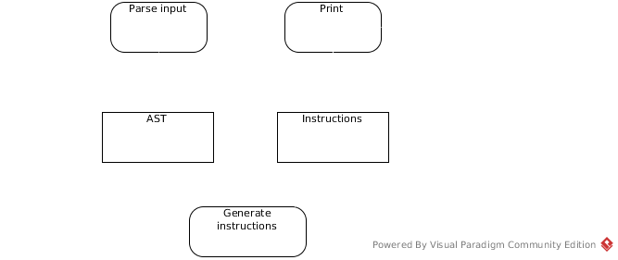
Architektura - z pohledu procesu

Slide 4
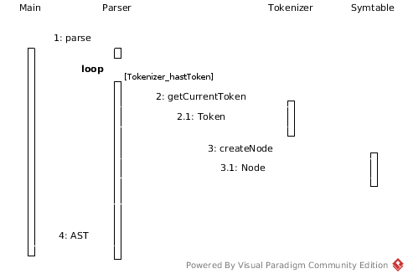
Architektura - z pohledu sekvence kroků

Slide 5
Datové struktury

Slide 6
Genericita
Motivace
Jedna implementace pro různé datové typy
Princip
Ukládání void ukazatelů
Využití
Symbolická tabulka (Generický binární strom)
Parser (Generický list pro argumenty a parametry funkcí, AST uzly)
Generátor (Generický list pro záznamy proměnných, instrukce, ...)
Notes:
Nevýhody
ukládání skalárních typů, musí se alokovat hodnoty
musí se neustále přetypovávat návratová hodnota listu

Slide 7
Trie (Digital Tree)
Motivace
Rychlejší porovnávání textových řetězců
Princip
Vytvoření stromu pro abecedu, kde každý uzel může obsahovat novou abecedu (tím se stává uzel podřetězcem nových slov)
Procházení klíče po znacích, každý znak tvoří jednu úroveň (jeden strom)
Využití
Tokenizer (symboly, klíčová slova)
Parser (indexace proměnných pro scope)
Generátor (Registr proměnných pro zanořování scopů)

Slide 8
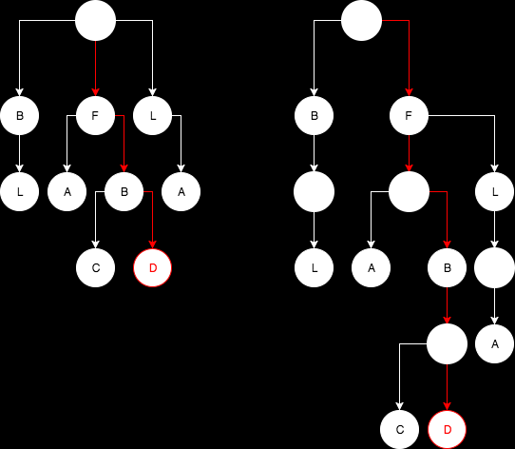
Notes:
Každý strom obsahuje abecedu, každý prvek abecedy může obsahovat odkaz na nový strom zanořené abecedy
Šlo by zjednodušit odstraněním prázdných uzlů (důvodem bylo API)
Levá Trie: implementace pomocí polem brala 35kB
Pravá Trie: implementace pomocí řetězeného stromu brala 7kB

Slide 9
Pipeline
Motivace
Abstraktizace binárních a unárních operací
Princip
Provázání funkcí, kde jedna funkce může volat další funkci a pracovat s jejím výsledkem
Přeskakování mezi dvěma funkcemi (řeší problému rekurzivních signatur)
Využití
Parser (Precedence climbing method pro výrazy)

Slide 10
Heap register
Motivace
Centralizace alokování paměti
Jednoduché uvolnění paměti před ukončením programu
Princip
Veškeré alokace v průběhu programu jsou prováděny skrze HeapRegister_allocate
Před koncem programu se pro uvolnění paměti provede HeapRegister_sweep
Využití
Ve všech komponentách programu
Notes:
Mazání vnořených alokovaných struktur se provádí pomocí destruktorů (funkci, ktere jsou implementovany jako callback na kazde nasi strukture)
Ukončení programu může nastat buď na konci programu (úspěch), nebo v průběhu při chybě (neúspěch)

Slide 11
Simulátor proměnných
Záměr simulace
Řešení simulace
Problémy spjaté se simulací a jejich řešení
Zacházení s proměnnými mezi rámci

Slide 12
Ukázka využití
dim shared x as Integer = 10
scope ‘main print x; dim x as Integer = 20 scope ‘nested dim x as Integer = x end scope end scope
GF@GLOBAL-X
LF@X-0001 GF@GLOBAL-X
LF@X-0002 LF@X-0001 GF@GLOBAL-X
Notes:
Záměr => dědění proměnných + stínění názvů proměnných
Řešení => kopírování proměnných na rámec (pouze děděných)
=> generování unikátních názvů pro proměnný (vysvětlit formát)
Problémy => Statické a globální proměnné
=> Pokud se jedná o globální a statické proměnné, použít odkaz přímo

